Slide 1
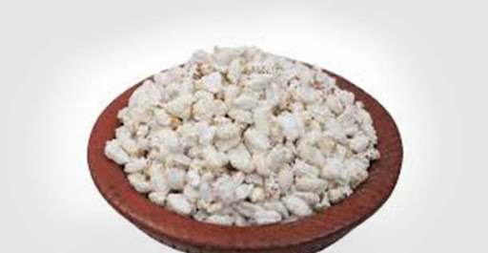
আজকের মাল্টিমিডিয়া ক্লাসে সবাইকে স্বাগতম

Slide 2
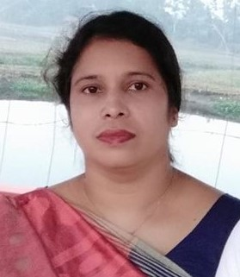
পরিচিতি
সেলিনা আক্তার
সহকারী শিক্ষক
কাপাসিয়া সরকারি পাইলট উচ্চ বিদ্যালয়
কাপাসিয়া, গাজীপুর।
মোবাইল নং : ০১৭২২৪২৬০৮৯
ই-মেইল নং : selinaakterakphs 89@gmail.com
মাধ্যমিক বাংলা সাহিত্য
নবম/দশম শ্রেণি
সময় : ৫০ মিনিট
তারিখ : ০০/০০/০০

Slide 3
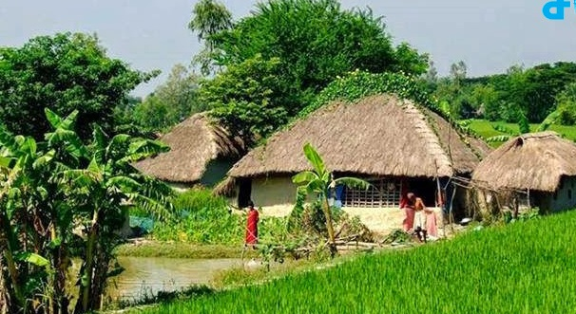
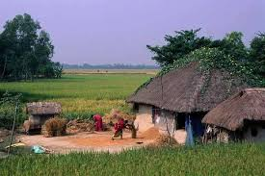
এসো ছবিগুলো দেখি:
কী বুঝলে?

Slide 4
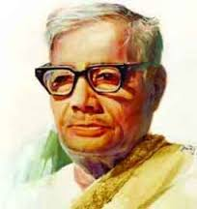
আমার বাড়ি
জসীম উদ্দীন

Slide 5
শিখনফল
এ পাঠ শেষে শিক্ষার্থীরা --
১. কবিতাটি শুদ্ধভাবে আবৃত্তি করতে পারবে।
২. শব্দের অর্থ বুঝে বাক্য তৈরি করতে পারবে।
৩. সৌজন্য, শিষ্টাচার ও মানবপ্রেমের গুরুত্ব ‘ আমার বাড়ি’ কবিতার আলোকে
ব্যাখ্যা করতে পারবে।

Slide 6
লেখক পরিচিতি
জন্ম
জন্মস্থান
রচনাবলী
মৃত্যু
১৯০৩ খ্রী:
ফরিদপুর জেলার
তাম্বুলখানা গ্রামে
কাহিনিকাব্য: নক্সীকাঁথার মাঠ,
কাব্যগ্রন্থ: রাখালী, বালুচর, নাটক:বেদের মেয়ে।
১৯৭৬ খ্রী:

Slide 7
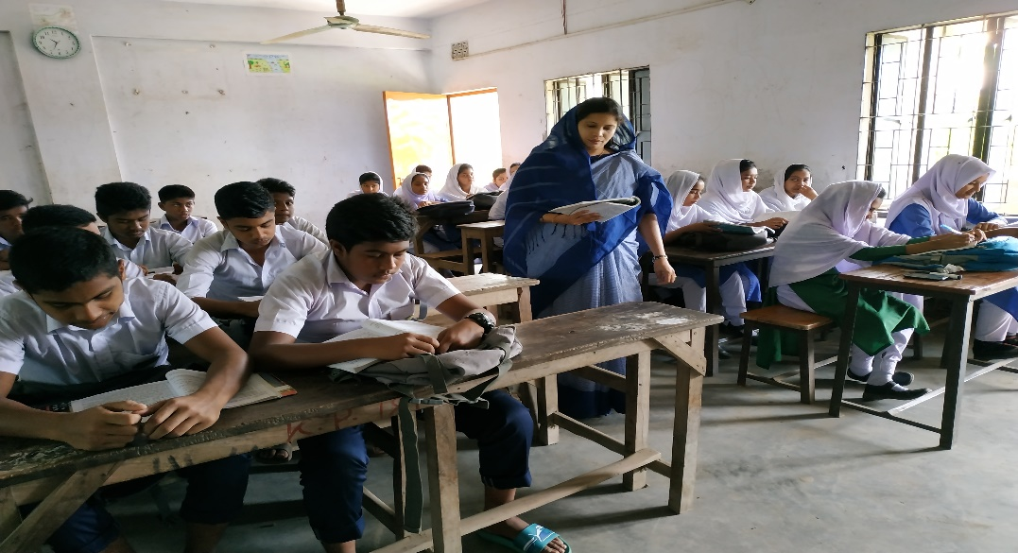
আর্দশ পাঠ

Slide 8
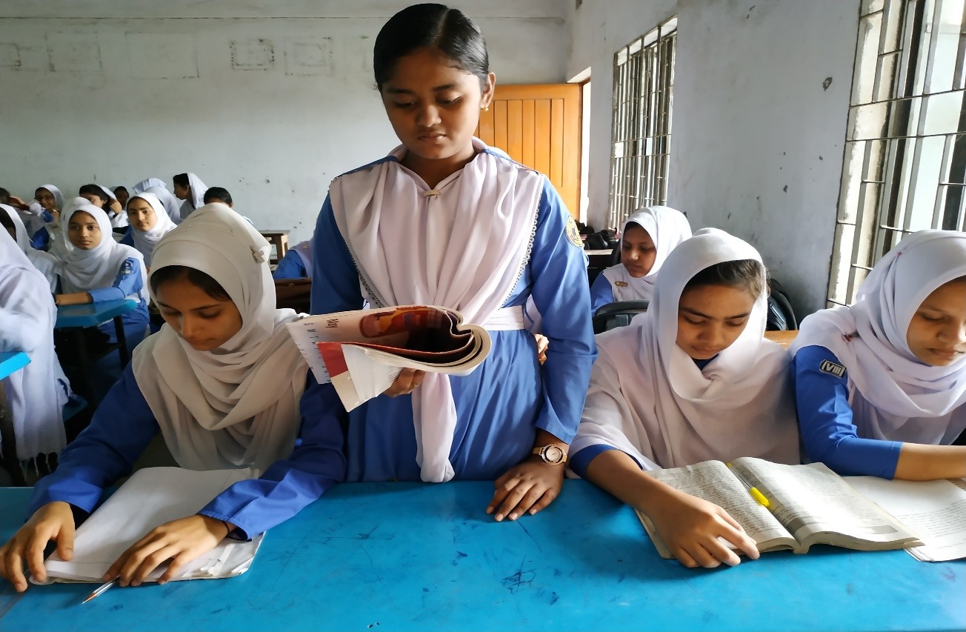
সরব পাঠ

Slide 9
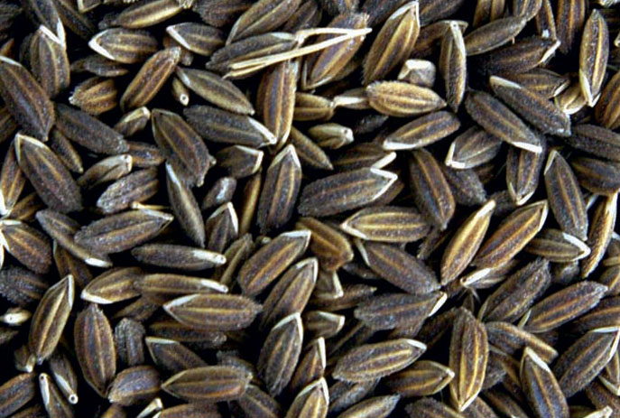
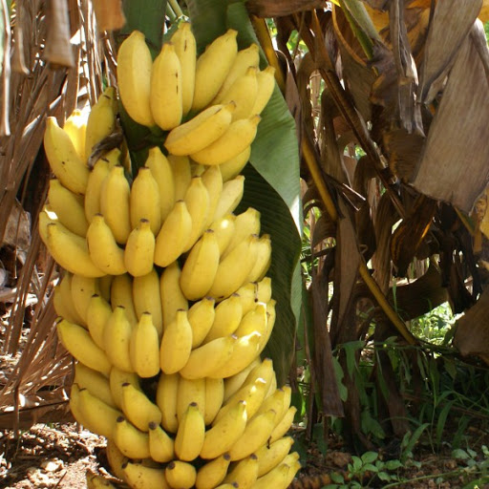
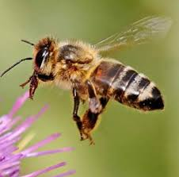
শব্দার্থ
ভোমর
শালি ধান
কবরী কলা
এক প্রকার ধান, যা
হেমন্তকালে উৎপন্ন
স্বাদের জন্য বিখ্যাত
এক প্রকার কলা
মৌমাছি

Slide 10
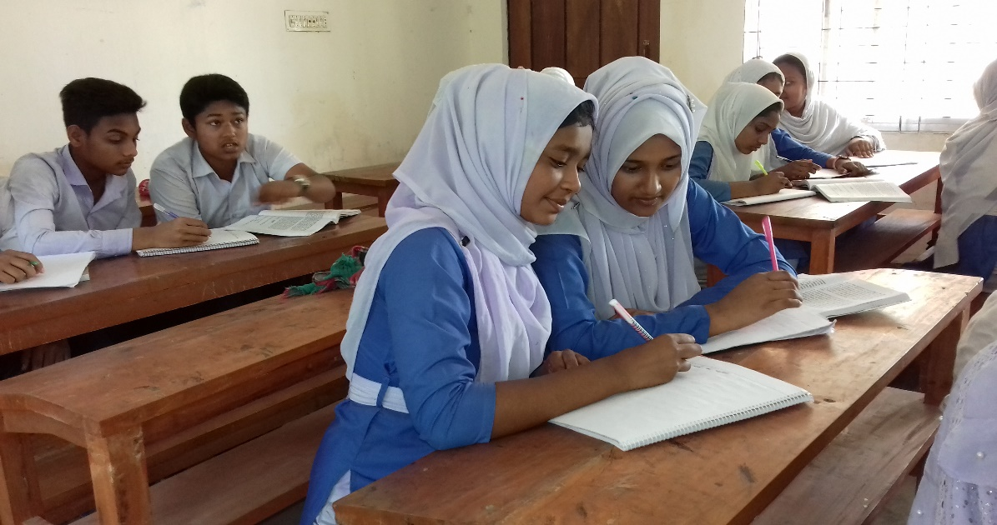
জোড়ায় কাজ
শালি ধান, মৌমাছি, ভোমর শব্দগুলো দিয়ে দুইটি করে বাক্য তৈরি কর ।

Slide 11
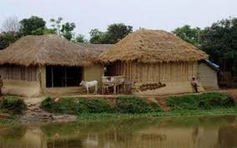
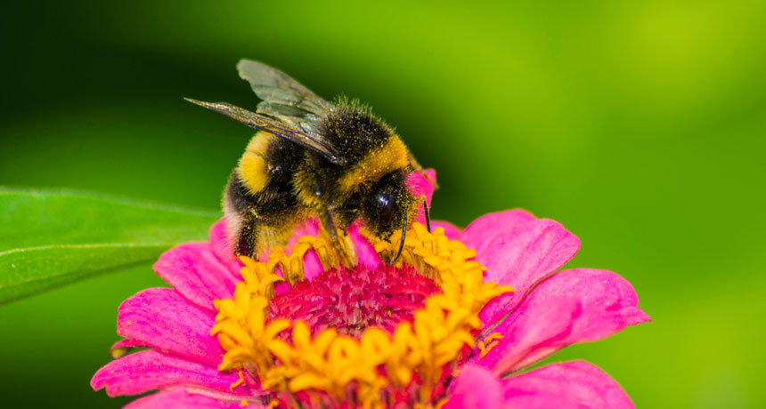
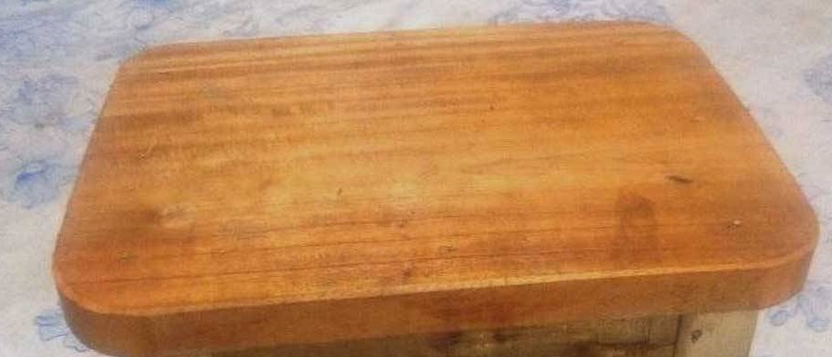
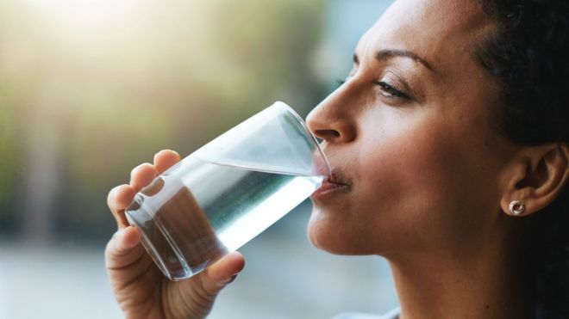
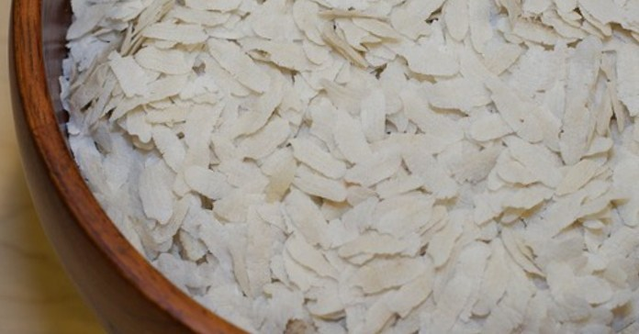
আমার বাড়ি
জসীম উদ্দীন
আমার বাড়ি যাইও ভোমর ,
বসতে দেব পিঁড়ে,
জলপান যে করতে দেব
শালি ধানের চিঁড়ে ।

Slide 12
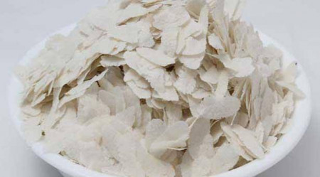
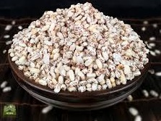
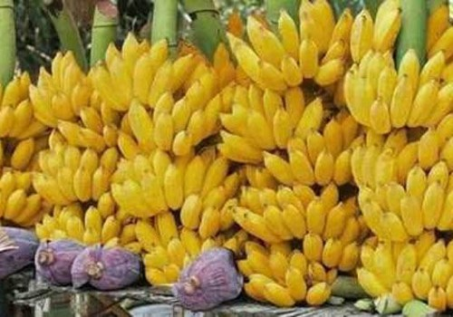
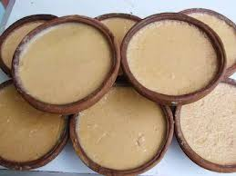
শালি ধানের চিঁড়ে দেব,
বিন্নি ধানের খই,
বাড়ির গাছে কবরী কলা ,
গামসা বাঁধা দই।

Slide 13
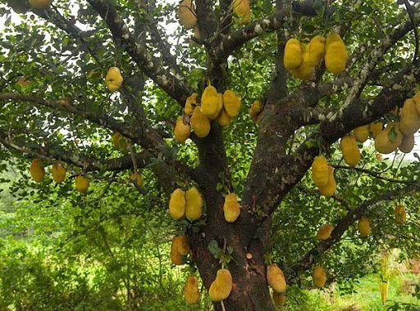
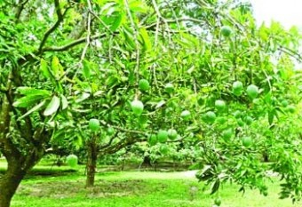
আম-কাঁঠালের বনের ধারে
শুয়ো আঁচল পাতি,
গাছের শাখা দুলিয়ে বাতাস
করব সারা রাতি।

Slide 14
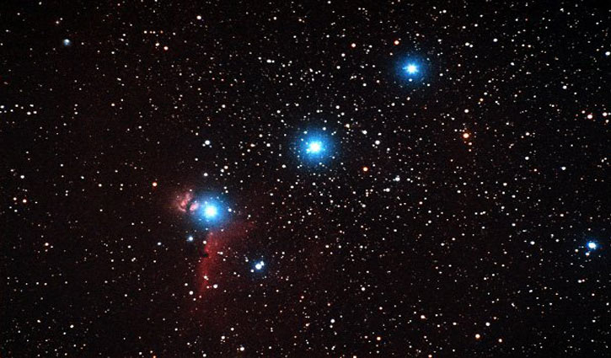
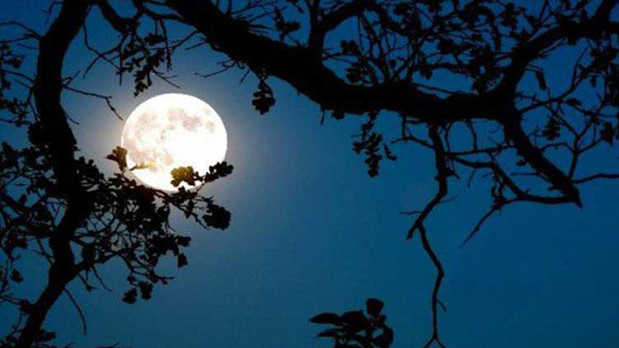
চাঁদমুখে তোর চাঁদের চুমো
মাখিয়ে দেব সুখে ,
তারা ফুলের মালা গাঁথি,
জড়িয়ে দেব বুকে ।

Slide 15
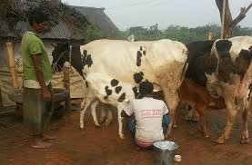
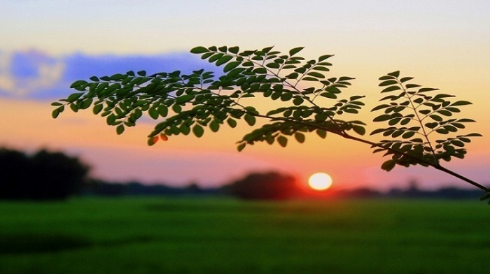
গাই দোহনের শব্দ শুনি
জেগো সকাল বেলা ,
সারাটা দিন তোমারে লয়ে
করব আমি খেলা ।

Slide 16
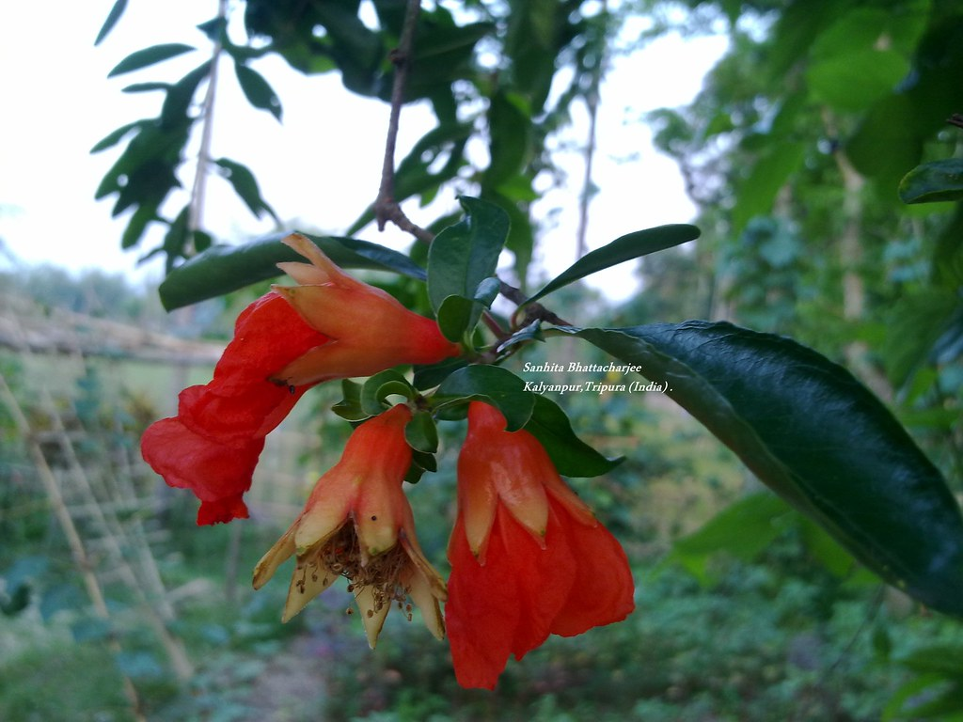
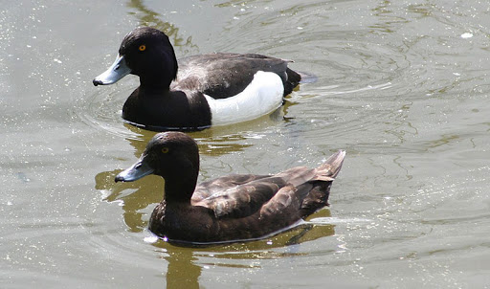
আমার বাড়ি ডালিম গাছে
ডালিম ফুলের হাসি ,
কাজলা দিঘির কাজল জলে
হাঁসগুলি যায় ভাসি ।

Slide 17
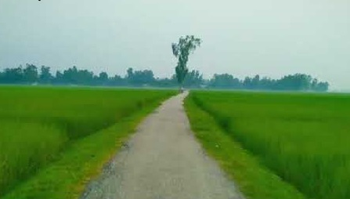
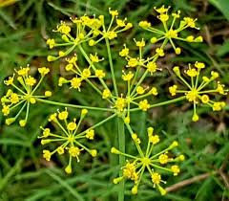
আমার বাড়ি যাইও ভোমর
এই বরবর পথ,
মৌরি ফুলের গন্ধ শুঁকে
থামিও তব রথ।

Slide 18
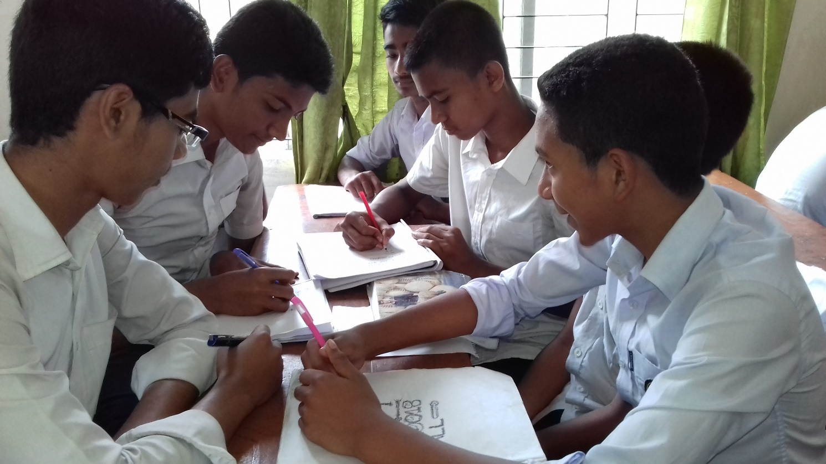
দলগত কাজ
. সৌজন্য, শিষ্টাচার ও মানবপ্রেমের গুরুত্ব ‘ আমার বাড়ি’ কবিতার আলোকে
ব্যাখ্যা কর।

Slide 19
মূল্যায়ন
চল, আবার চেষ্টা করি
উত্তর সঠিক হয়েছে
1. ‘ আমার বাড়ি’ কবিতায় বন্ধুকে কী নামে ডাকা হয়েছে?
ক. ভোমর
খ. ভ্রমর
ক.
গ. ডালিম
ঘ. কাজল
২। ‘আমার বাড়ি’ কবিতায় ফুটেছে-
i. প্রকৃতির নিটোল চিত্র
ii.গ্রানীণ মানুষের আন্তরিকতা
iii . অনবদ্য চিত্রকল্প
নিচের কোনটি সঠিক?
ক. i ও ii
খ. i ও ii
গ. ii ও iii
ঘ. i ,ii ও iii

Slide 20
মূল্যায়ন
চল , আবার চেষ্টা করি
উত্তর সঠিক হয়েছে
৩।’আমার বাড়ি’ কবিতায় ফুটে উঠেছে -
i. সৌজন্য
ii.শিষ্টাচার
iii. মানবপ্রেম
নিচের কোনটি সঠিক ?
ক. i ও ii
খ. i ও iii
গ. i ও iii
ঘ. i,ii ও iii

Slide 21
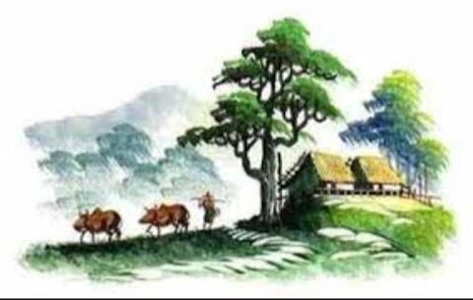
বাড়ির কাজ
তোমার বাড়িতে মেহমান আসলে তুমি কীভাবে যত্ন কর সে সম্পর্কে
দশটি বাক্যে লিখে আনবে।

Slide 22
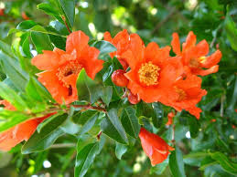
ধন্যবাদ সবাইকে

